Slide 1

Ervaringen met systeemdenken in landbouw en voeding
Wim HAENTJENS
VVSG/ “Systeemdenken in gemeentelijk mondiaal en duurzaamheidsbeleid”
14 december 2021

Slide 2
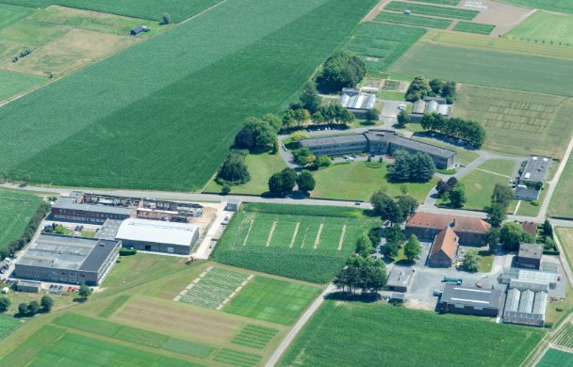
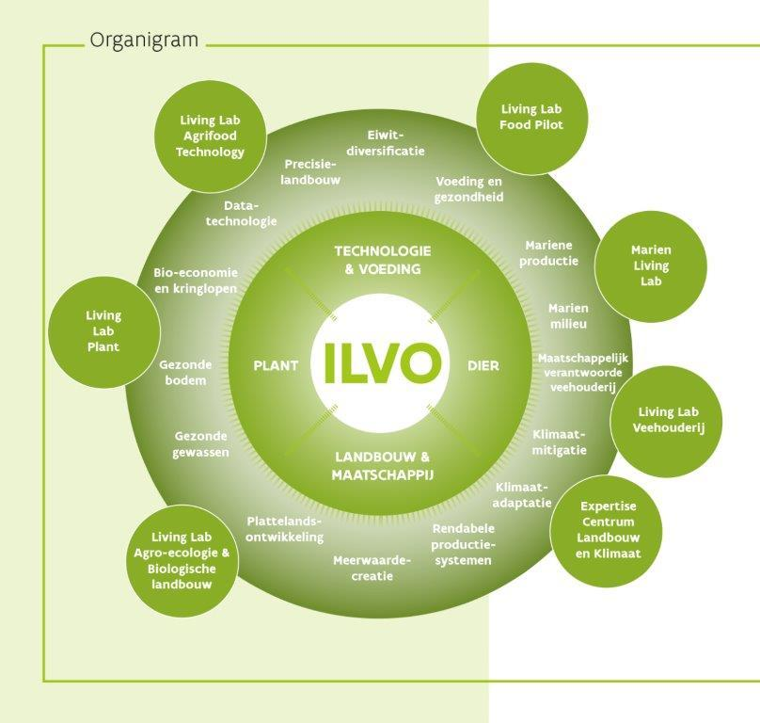
Over ILVO
ILVO = Instituut voor Landbouw-, Visserij- en Voedingsonderzoek
8 sites in Merelbeke, Melle, Oostende
200 ha proefvelden
> 15,000 m² serres, > 20.000 m² stallen, > 40 geaccrediteerde labs, Pilootfabriek voeding
Positief, proactief, professioneel, samenwerking, voorbeeldfunctie
Principes van systeemdenken en ‘tacit knowledge’
Transdisciplinair, Living Labs, technologieplatformen

Slide 3
Inhoud
De (systemische) uitdaging : duurzame voedselsystemen
Ongestructureerde problemen, systeemdenken en systeemverandering
Wat gebeurt er zoal bij ILVO?

Slide 4
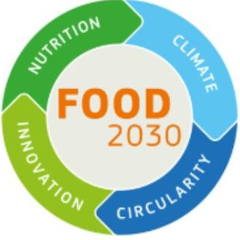
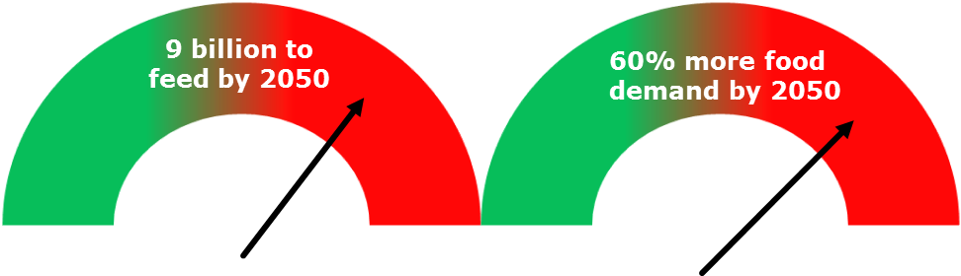
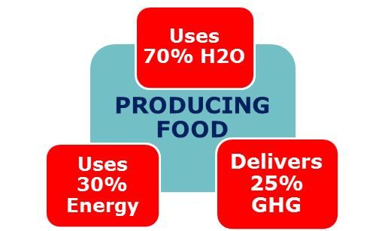
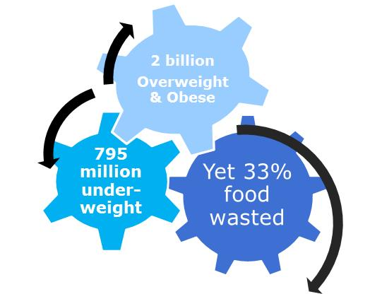
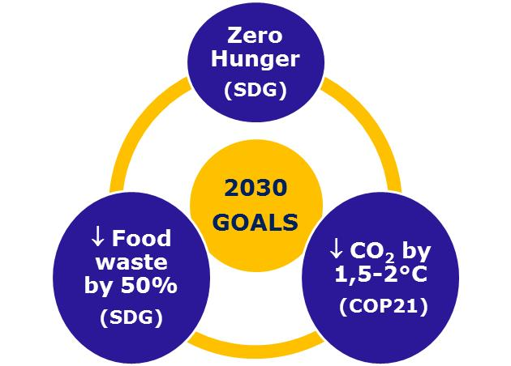
Een “perfecte storm"
87% of fisheries over/fully exploited

Slide 5
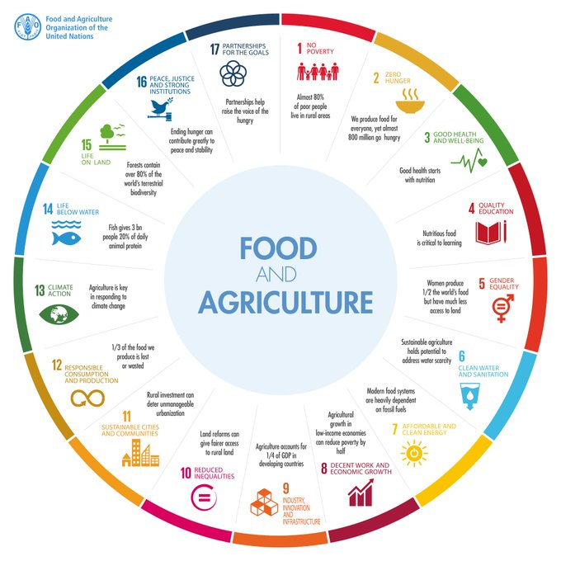
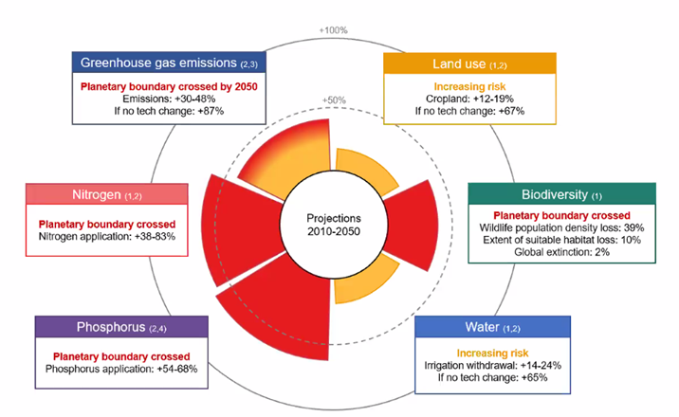
Grenzen overschreden – SDGs bedreigd

Slide 6

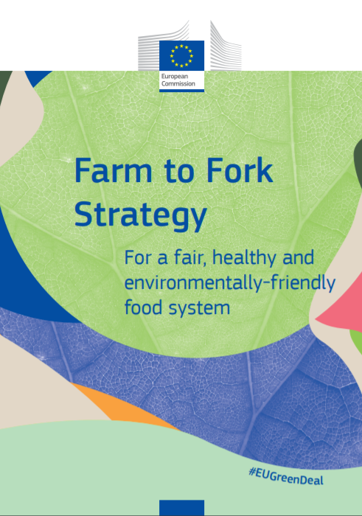
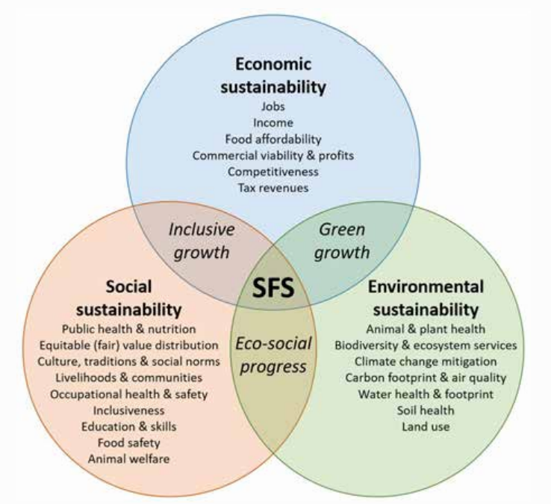
EU kader voor actie & samenwerking

Slide 7
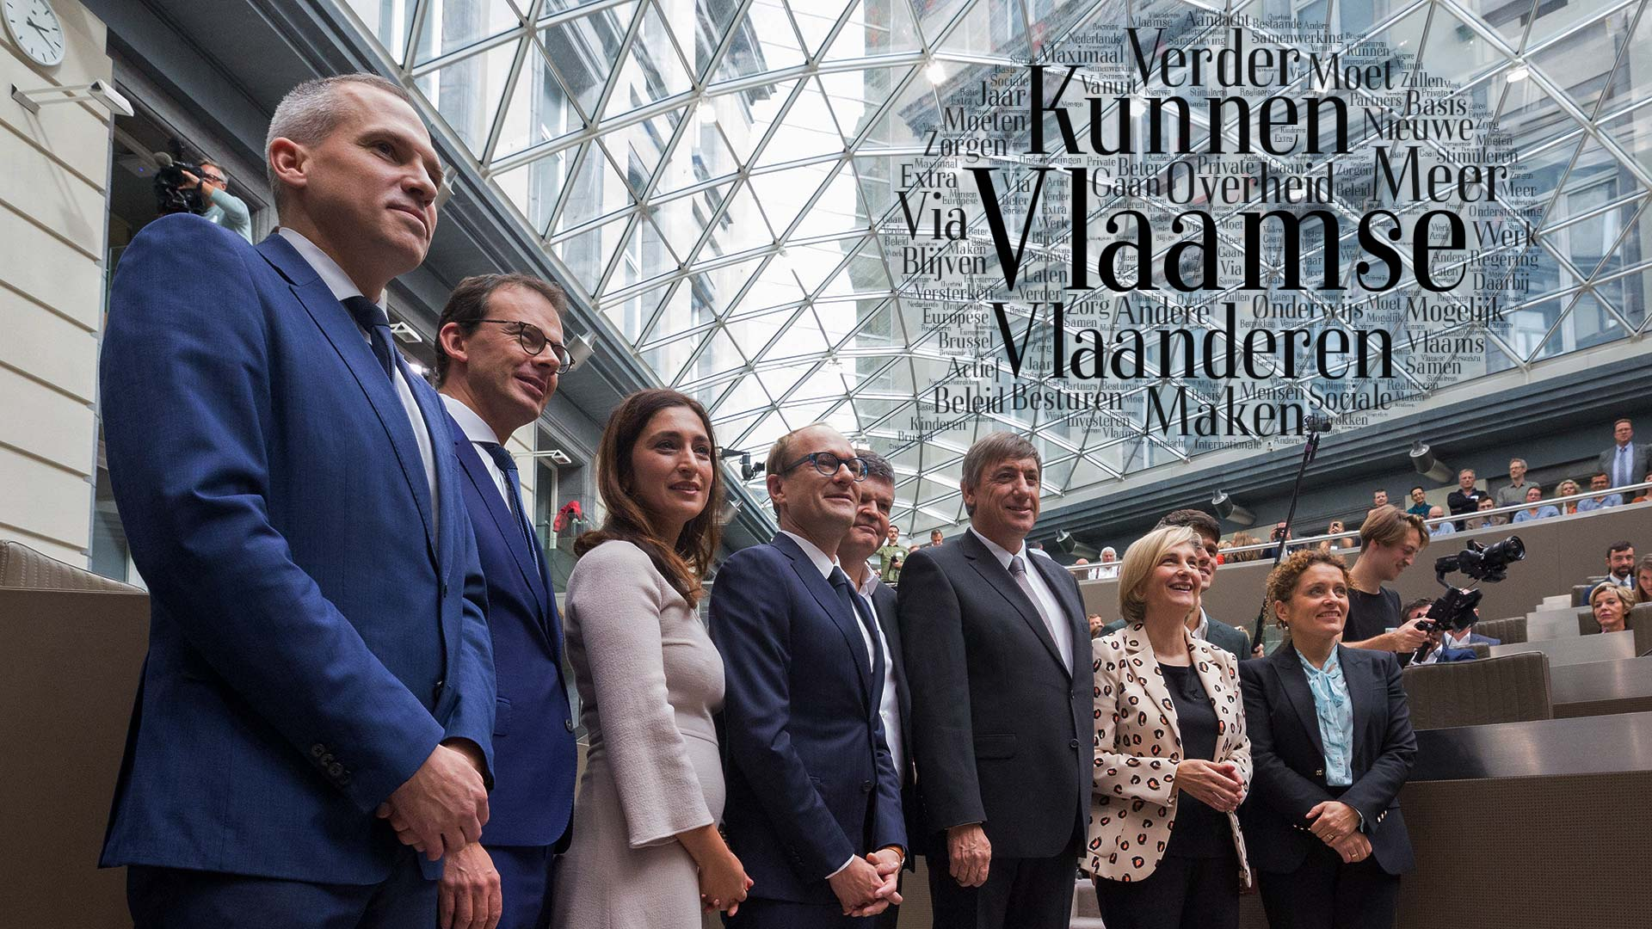
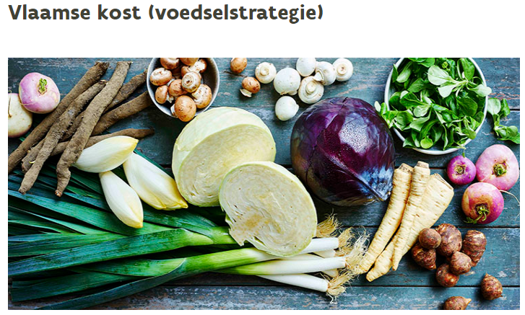
Breed gedragen Vlaams voedselbeleid
“Gezond, duurzaam, voldoende en veilig voedsel aan een correcte prijs voor iedere schakel van de voedingsketen staat centraal binnen een voedselbeleid. Het is dan ook van belang dat het huidige landbouwbeleid bijdraagt aan een sterk voedselbeleid waarin de voedselketen
integraal en circulair bekeken wordt. “
Coördinatie: Minister Hilde Crevits

Slide 8
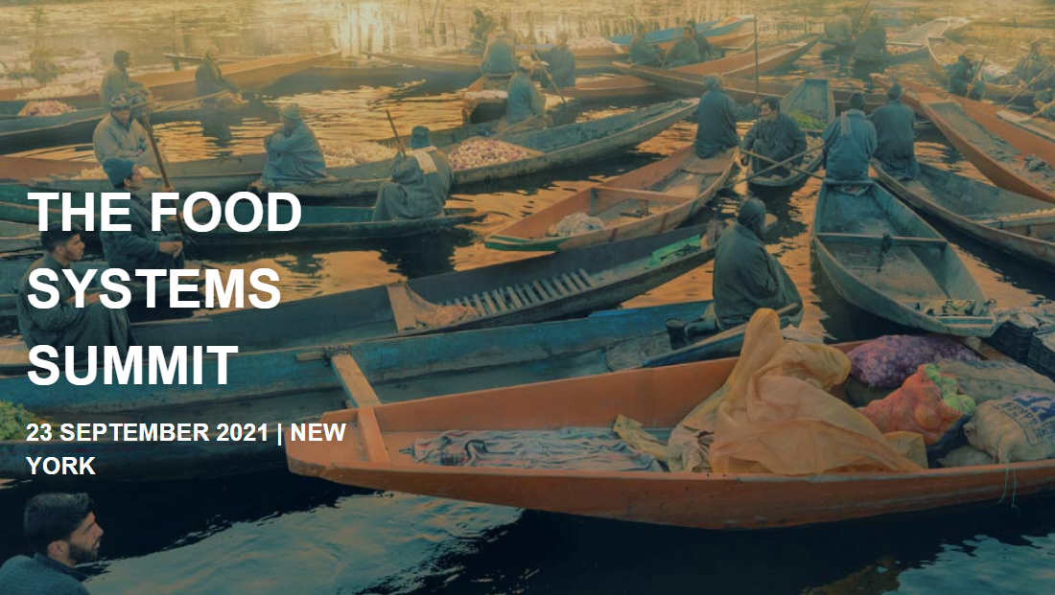

transform the way the world produces, consumes and thinks about food -> to achieve the SDGs
a people’s summit
a solutions summit
guide governments and other stakeholders looking to leverage their food systems to support the SDGs
asking everyone to take action to transform the world’s food systems
create a system of follow-up and review to drive new actions and progress

Slide 9
Inhoud
De (systemische) uitdaging : duurzame voedselsystemen
Ongestructureerde problemen, systeemdenken en systeemverandering
Wat gebeurt er zoal bij ILVO?

Slide 10
Wanneer is systeemdenken vooral nuttig?
UNSTRUCTURED PROBLEMS
(Dr. Ir. Fleur MARCHAND)
Knowledge gap on how to get there
knowledge gap
about system
knowledge gap
on where to go
Alternatieve leidraad= Stacey matrix

Slide 11
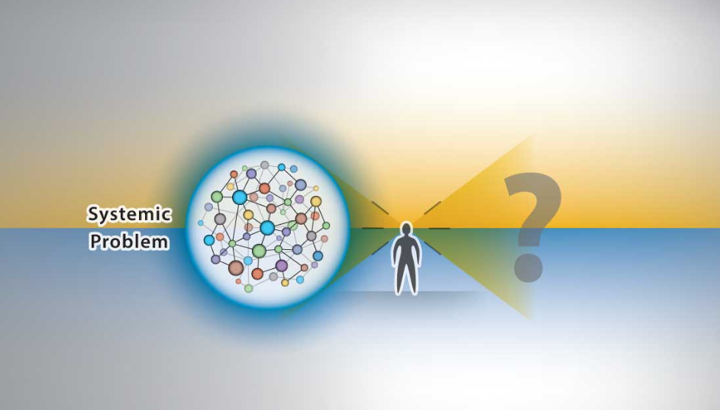
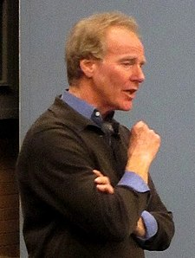
https://www.idiagram.com/index.html
Begrens. Welk probleem of systeem?
System
None of us see the system. We see our own part based on our background and history. And we all think we see the most crucial part.
Peter SENGE, The Fifth Discipline (2006)

Slide 12
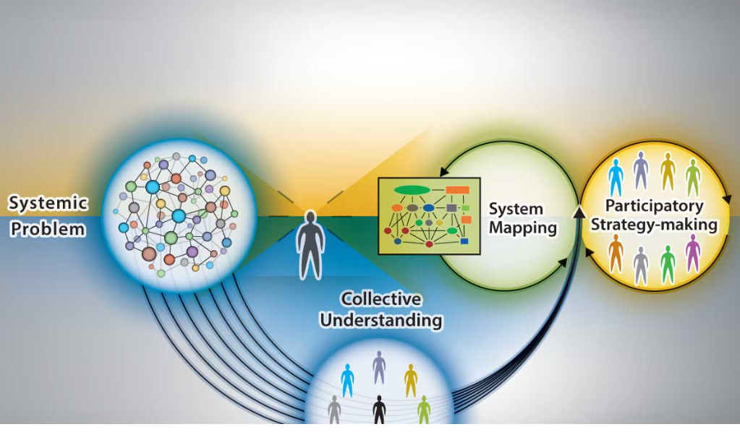
Denken - inzicht
System

Slide 13
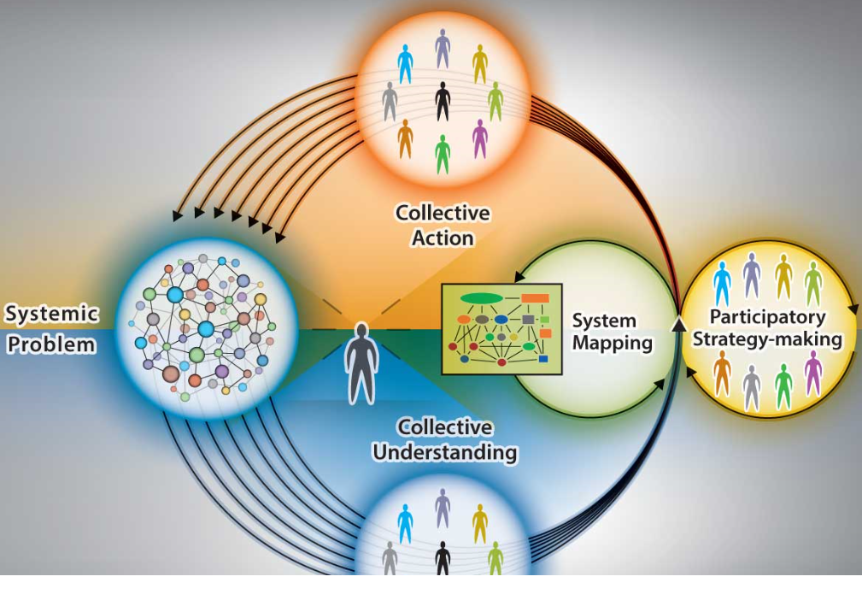
Doen, veranderen en leren
System

Slide 14
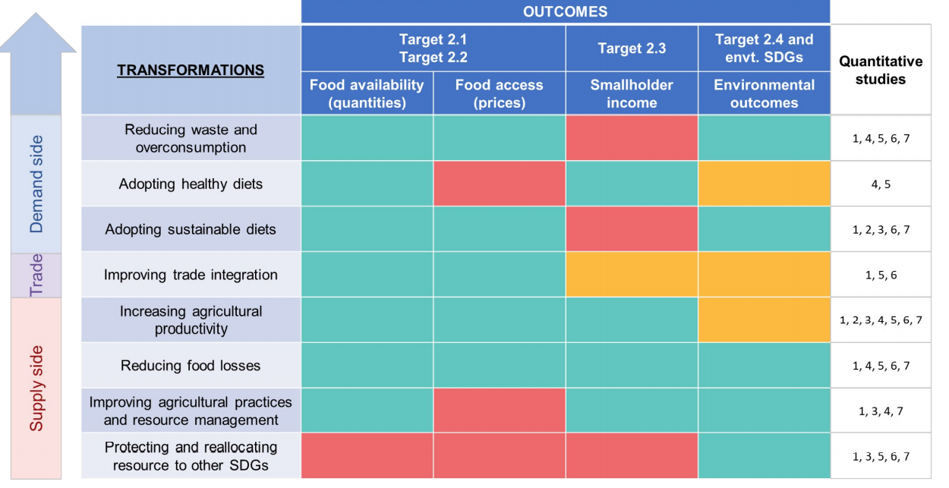
“Oplossingen”? Of systeeminnovaties?
=> Meeloopeffecten (co-benefits) en trade-offs

Slide 15
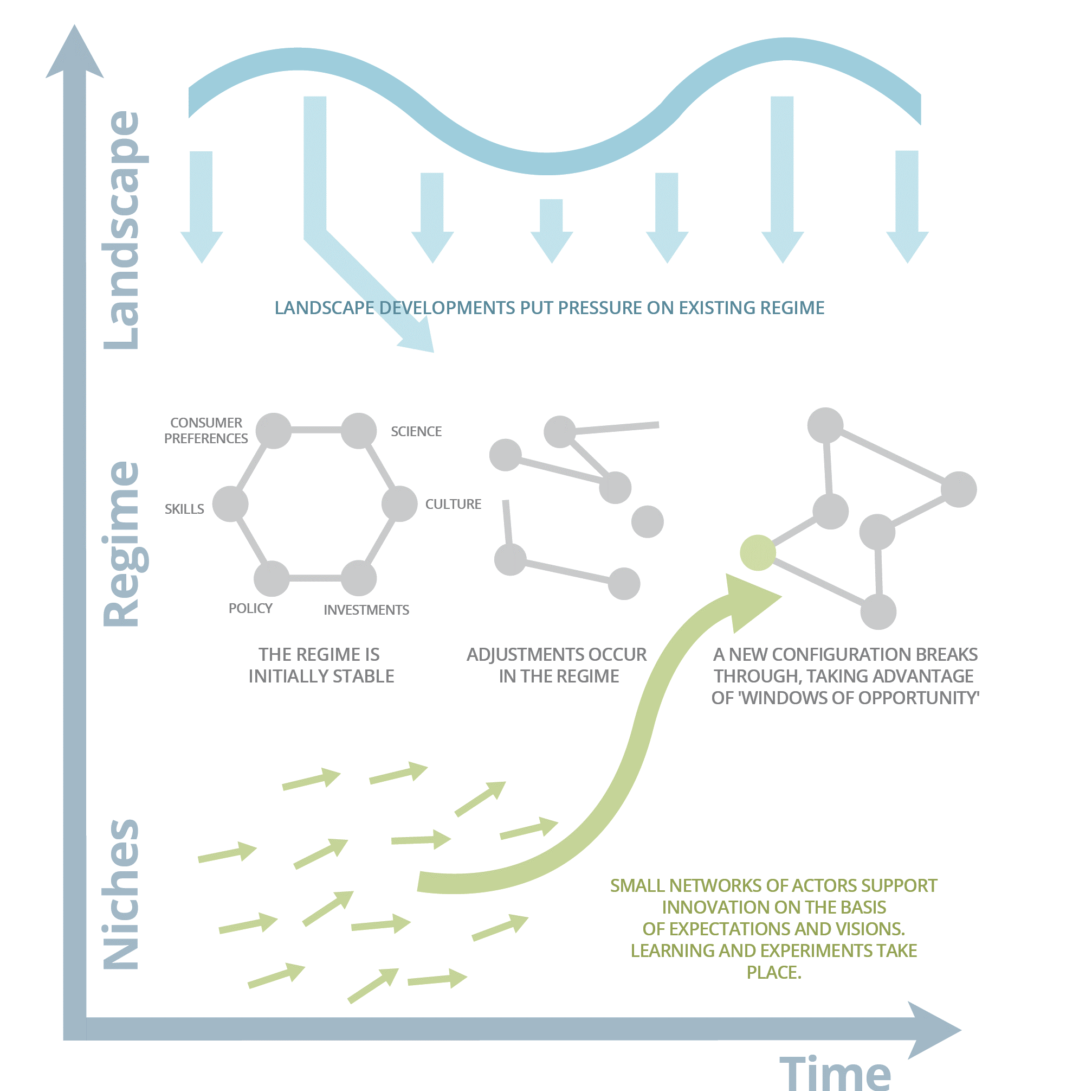
develop, test & demonstrate system innovations
LANGE TERMIJN

Slide 16
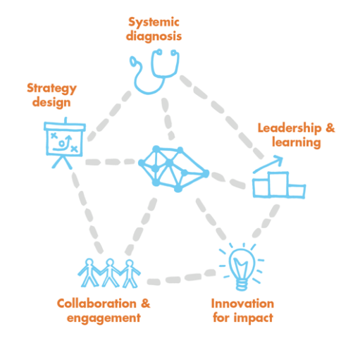
Aanpak, skills & tools voor systeemdenken en voor systeemverandering
System change

Slide 17
Inhoud
De (systemische) uitdaging : duurzame voedselsystemen
Ongestructureerde problemen, systeemdenken en systeemverandering
Wat gebeurt er zoal bij ILVO?

Slide 18
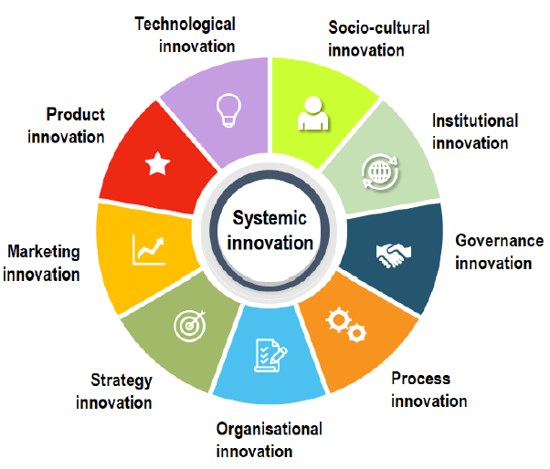
ZEROW-project
Systemic Innovations Towards a Zero Food Waste Supply Chain
EU project onder Horizon 2020 (12 mln €; 2022 - 2025) – 45 partners
Ambition? halving Food Loss & Waste (FLW) by 2030 and reaching near-zero FLW by 2050.
How?
  by employing a systemic innovation approach, to effectively address the multidimensional issue of FLW
  the demonstration of innovations in nine real-life food chains (Systemic Innovation Living Labs or SILLs).
Role of ILVO? help SILLs with system approach

Slide 19

EU project onder Horizon 2020 (7,5 mln €; 2020 - 2023) – 30 partners
Ambition? Launch a citizen-driven transition of the European food system towards a low carbon circular future, including a shift to less meat and more plant based diets.
How? Establishes FoodSHIFT Accelerator Labs for maturing, combining, upscaling and multiplying existing food system innovations
  across nine front-runner city regions & in twenty-seven follower city-regions.
Role of ILVO? help cities with food system governance strategies (WP4)
  to support the acceleration of food system innovations
  to democratize food system governance
  (ILVO = co-lead met ZALF (Leibniz Centre for Agricultural Landscape Research))

Slide 20
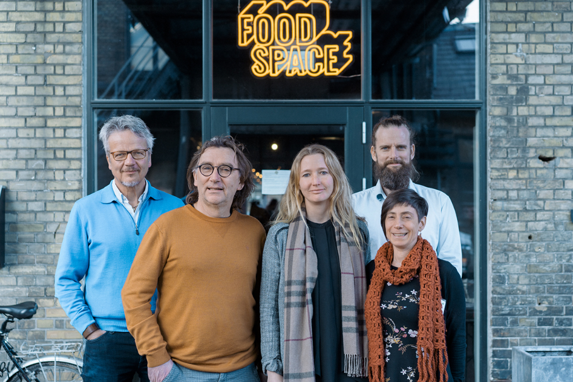
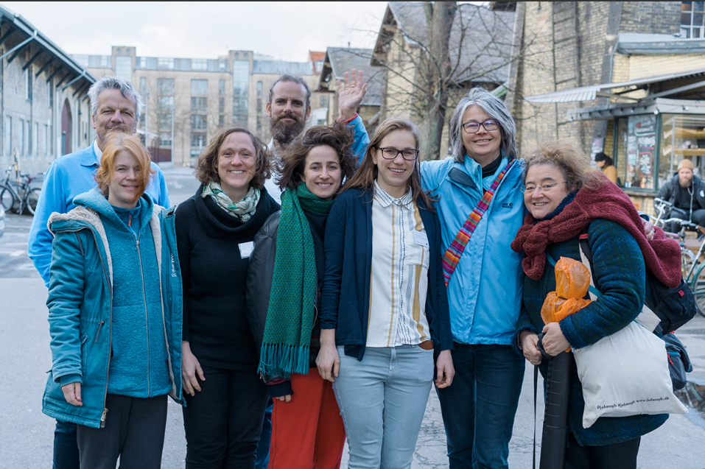
accelerator labs in 9 cities
OOSTENDE
(including)
BERLIN
Develop a food strategy for the city of Ostend
agricultural park “Gardens of Stene” is the engine for :
  stimulating the local food dynamics
  raising awareness on short food supply chains and healthy diet.
Urban Food Hub prototype for the Berlin-Brandenburg region
provide space for multiple functions, including direct trade of regional food, sharing, preparation, consumption, and co-learning/experimentation.
enable inclusive community building and empowerment.

Slide 21
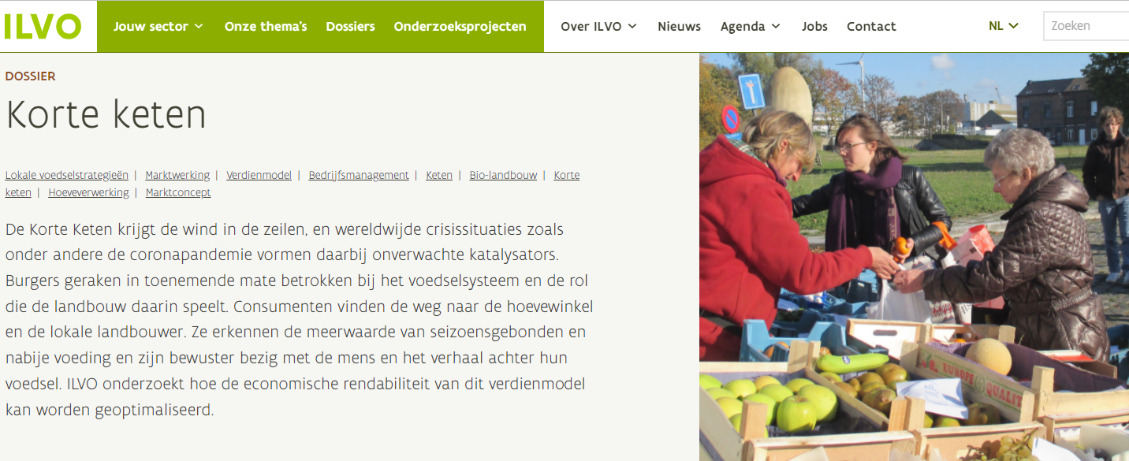
STUDIEBEVINDING: Samenwerkingsverbanden, netwerking en lokale inbedding zijn essentieel voor de succesvolle korte keten onderneming
Meer betrokkenheid van gemeentelijke/provinciale besturen zal veel impact hebben
Experten: Olivier GUIOT, Maarten CRIVITS

Slide 22

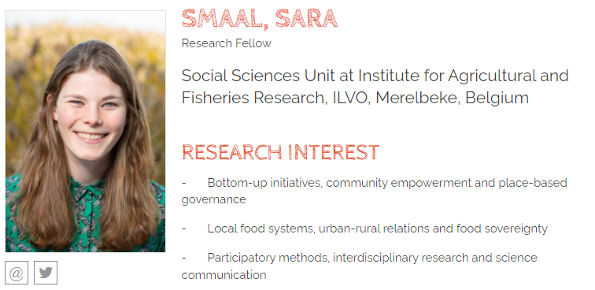
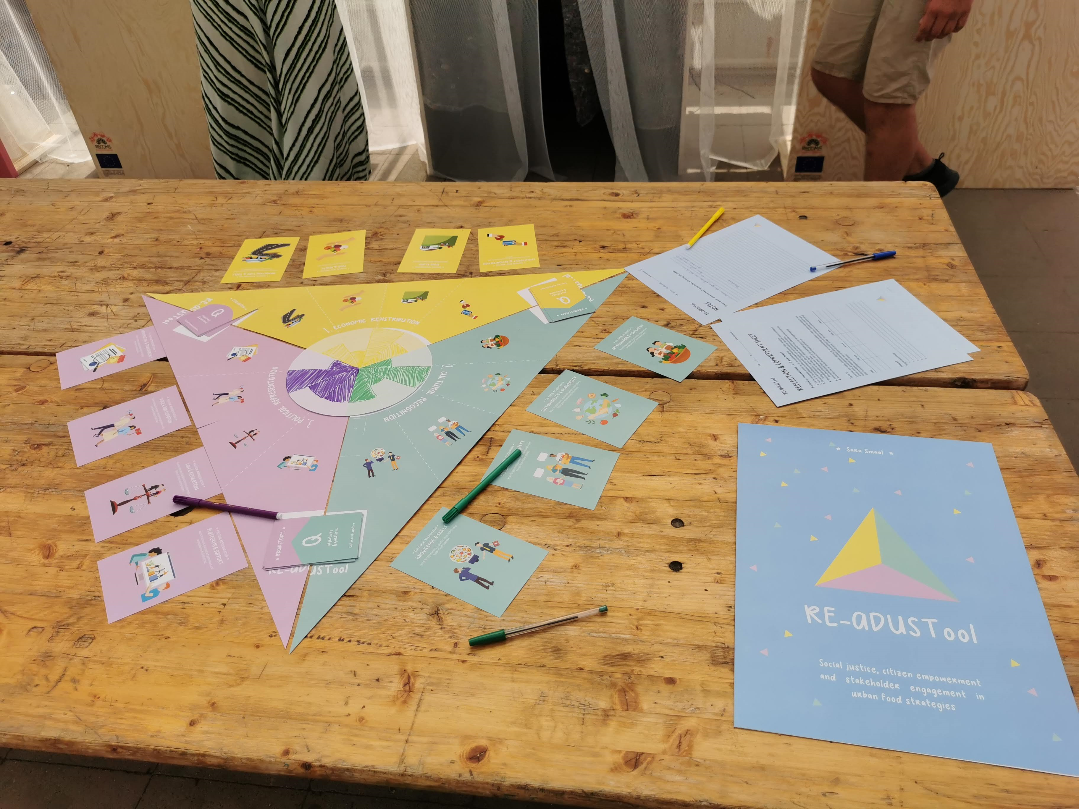
RE-ADJUST tool
Tool/game om voedselbeleid te evalueren/verbeteren via open dialoog
(Re-Adjust: REflecting on & ADvancing Justice in Urban food Strategies)

Slide 23

Dank u wel. Vragen?
wim.haentjens@ilvo.vlaanderen.be
Instituut voor Landbouw-,
Visserij- en Voedingsonderzoek
Eenheid Landbouw & Maatschappij
Burg. Van Gansberghelaan 115 bus 2
9820 Merelbeke – België
www.ilvo.vlaanderen.be
ILVO

